Slide 1

Elektronik komponent kayıt kontrol sistemi
Ender yılmaz

Slide 2
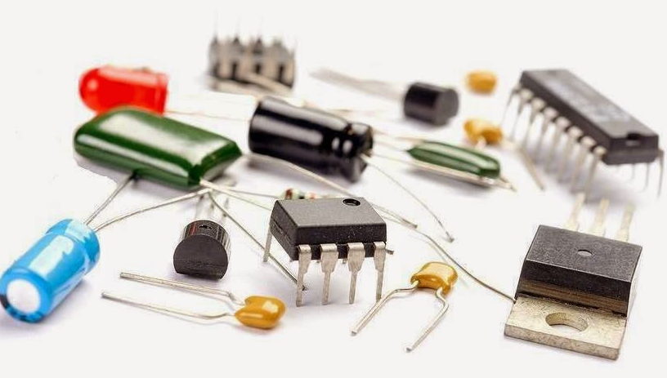
Elektronik komponent nedir?
Elektronik devre elemanları olarak da bilinen, elektronları veya onların ortak alanlarını etkileyen ayrı bir cihaz veya fiziksel bir elemandır.
İki veya daha fazla bağlantı noktası bulunur. Bu bağlantı uçları genellikle baskı devre üzerine lehimlenerek kullanılır.
Elektronik komponentler aktif ve pasif olmak üzere iki kategoriye ayrılır.

Slide 3
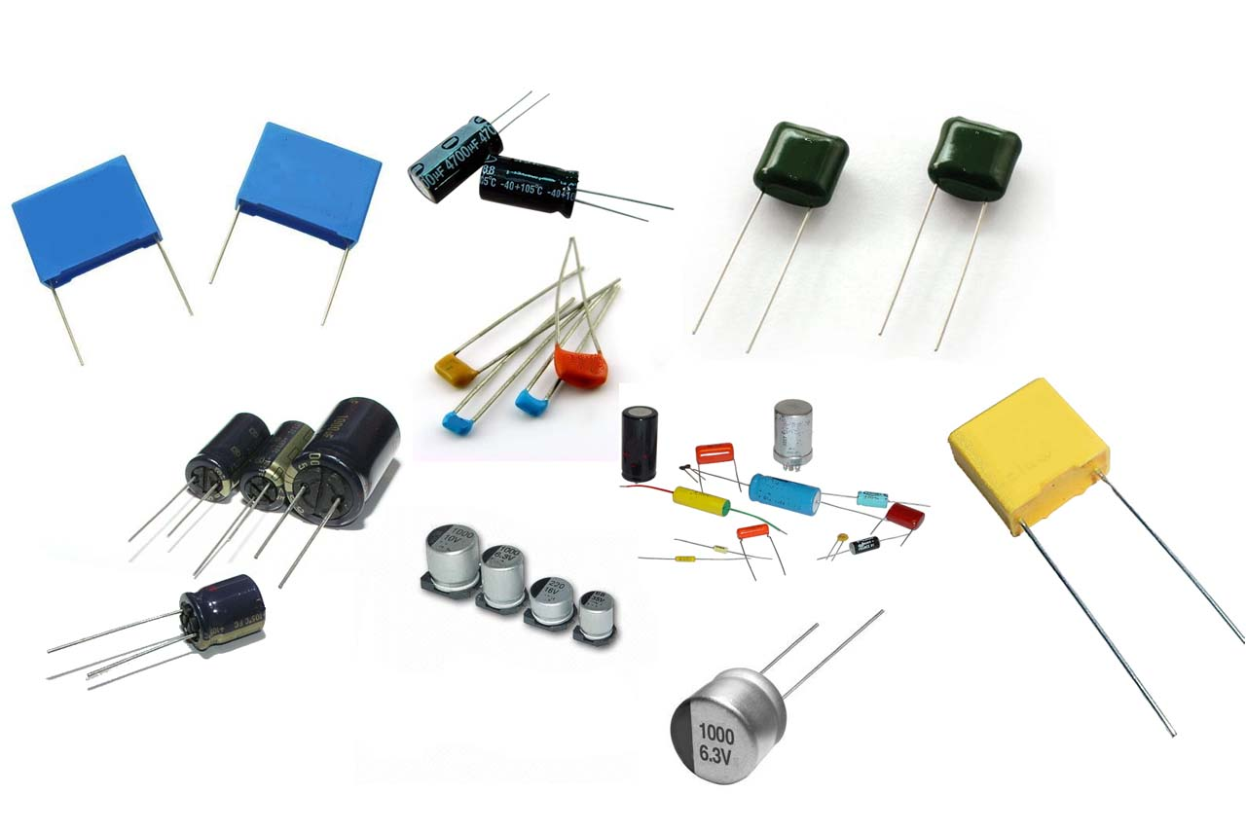
Pasif devre elemanları
Pasif elektronik malzemeler, tek elementten üretilen, görevini yerine getirirken herhangi bir enerjiye (voltaja) ihtiyaç duymayan ve tek tip maddeden yapılan elektronik malzemelerdir.
Hemen hemen her elektronik devrede bulunurlar. Bu nedenle, bu elemanların genel yönleriyle tanınmaları, amaca uygun olarak kullanılmaları bakımından yeterlidir.
Direnç, kondansatör, bobin vb.

Slide 4
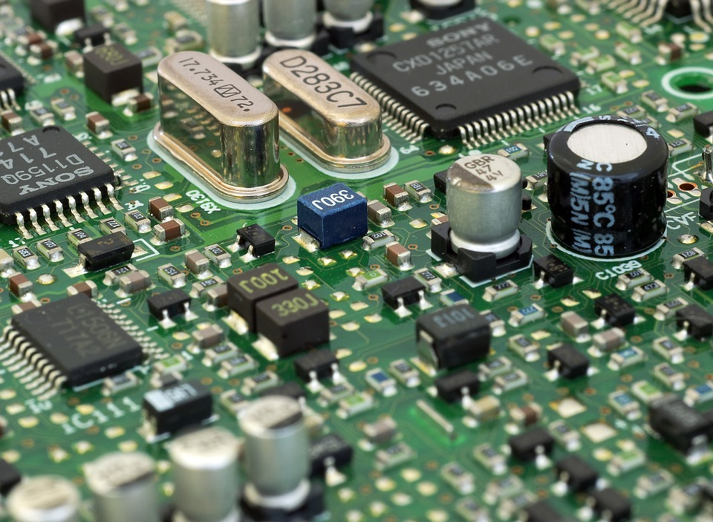
Aktif Devre Elemanları
En az iki veya daha fazla elementten meydana gelmiş, çalışabilmeleri için enerjiye (voltaja) ihtiyacı olan elektronik malzemelerdir.
Tek başlarına kullanılsalar bile verimli bir devre için pasif elektronik malzemelere ihtiyaç duyarlar.
Bu elemanlar, özel amaçlı elemanlardır.
Transistör, diyot, entegre, tristör vb.

Slide 5
Projenin Amacı Nedir?
Elektronik devrelerde kullanılan komponentlerin stok kaydının tutulması.
Elektronik komponentlerin değer hesaplarının yapılması.
Laboratuvar veya atölye ortamında malzeme kayıt bilgisinin tutulması.

Slide 6
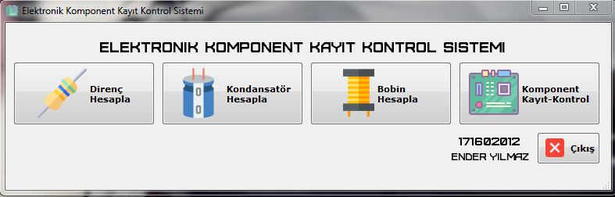
Proje Görselleri

Slide 7
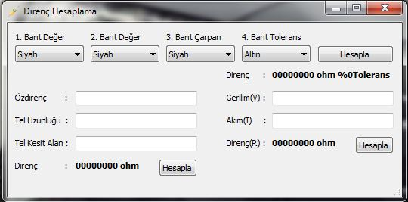
Direnç Hesaplama

Slide 8
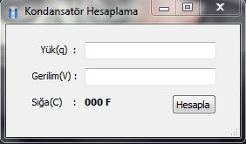
Kondansatör hesaplama

Slide 9
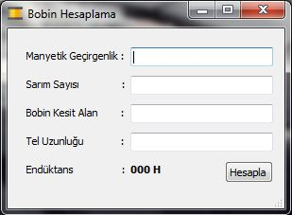
Bobin Hesaplama

Slide 10
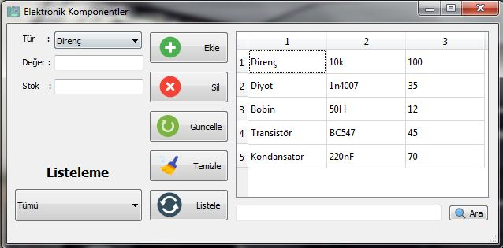
Komponentler

Slide 11
Proje Kodları
Sistem
Dirençler
Kondansatörler
Bobinler
Komponentler
Algoritma

Slide 12

Son

